Slide 1

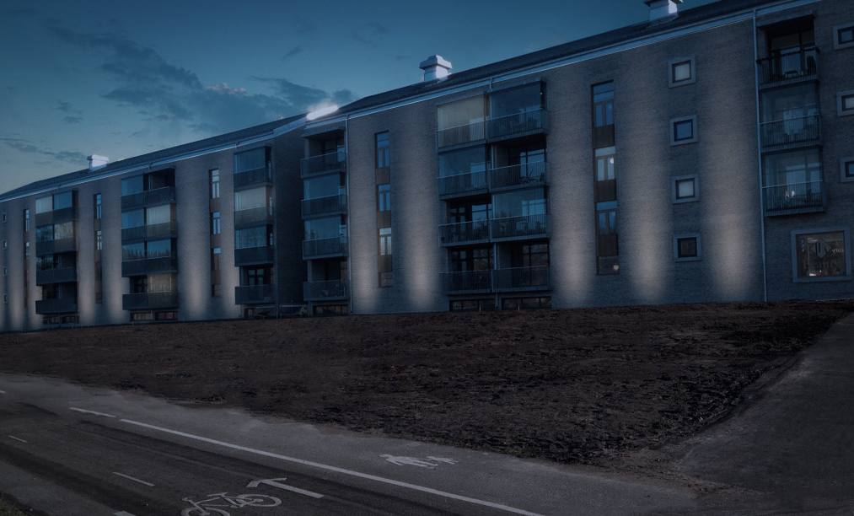
Fasadbelysning

Slide 2
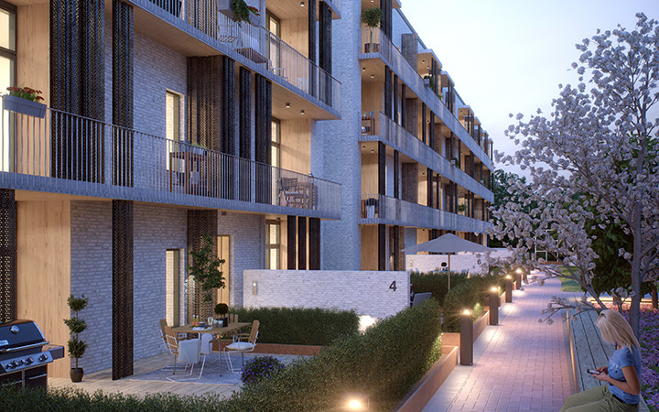
Information från styrelsen Studio2

Slide 3
Vad har styrelsen gjort sedan 24 maj?
5 st. styrelsemöten.
Ordnat ljusreglering garage samt spärrlinjer i gatan.
Gårdsfest i september stort deltagande. Förhoppningsvis ny under 2019.
Överläggningar med HSB angående vindskydd/skärmar vid uteplatser bakom hus 3 och 4.
Kontakt med trafikkontoret angående pollare mellan hus 1 och 2.
Förslag grillhörna vid urnorna.
Beställt julgran vid urnorna.
Har en representant i samfälligheten som ansvarar för de gemensamma utrymmena.
Söker intressent till lokalen som HSB sagt upp.

Slide 4
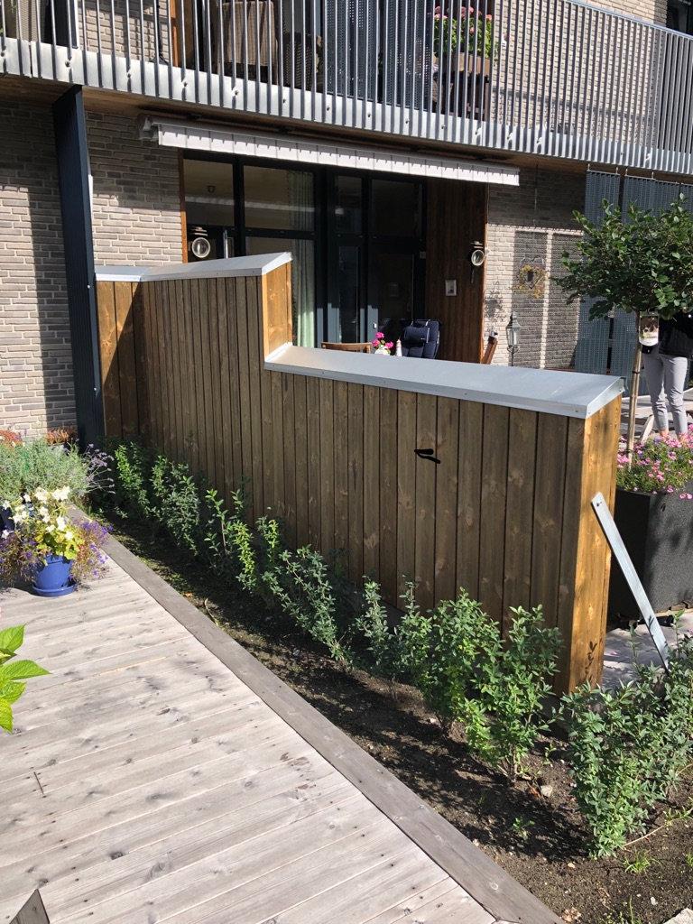
Vindskydd/skärm

Slide 5
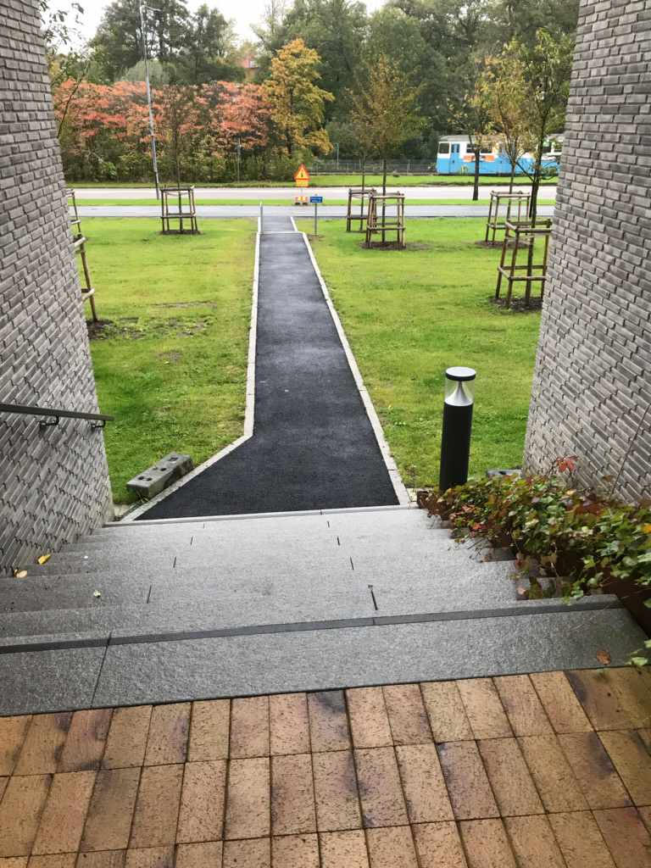
Pollare

Slide 6
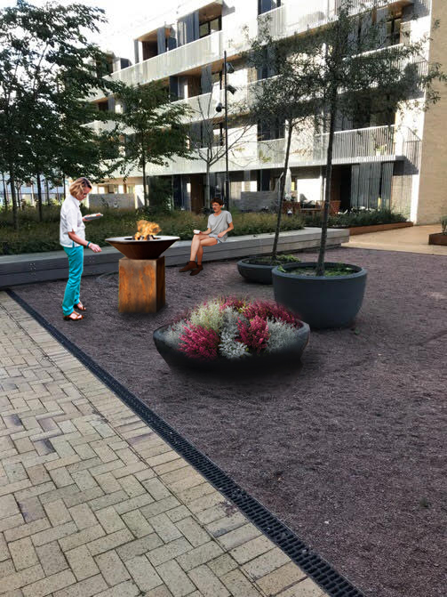
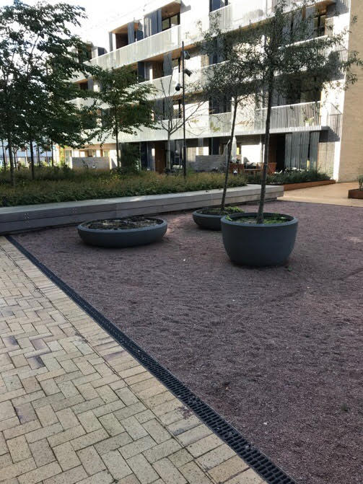
Grillhörna

